Slide 1
NITRO INTRO

Slide 2

INTELIGENCIA ARTIFICIAL

Slide 3
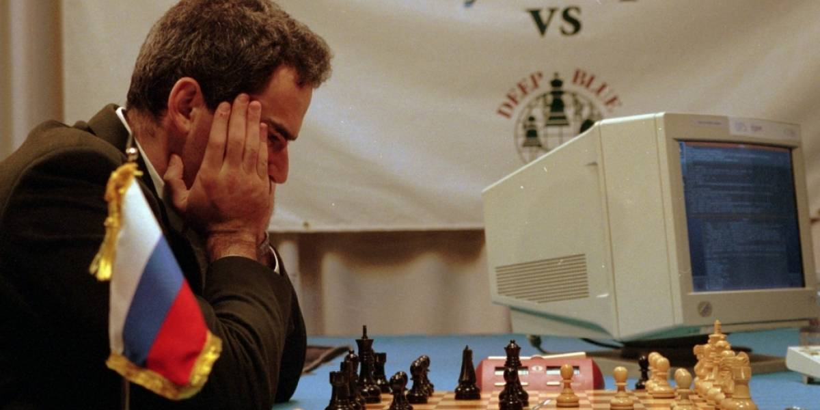

Slide 4
JUEGO DE HABILIDAD COGNITIVA

Slide 5
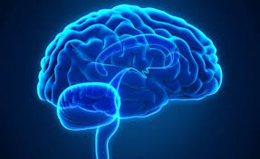

Slide 6
APRENDIZAJE
PROCESAR INFORMACIÓN
CONOCIMIENTO

Slide 7
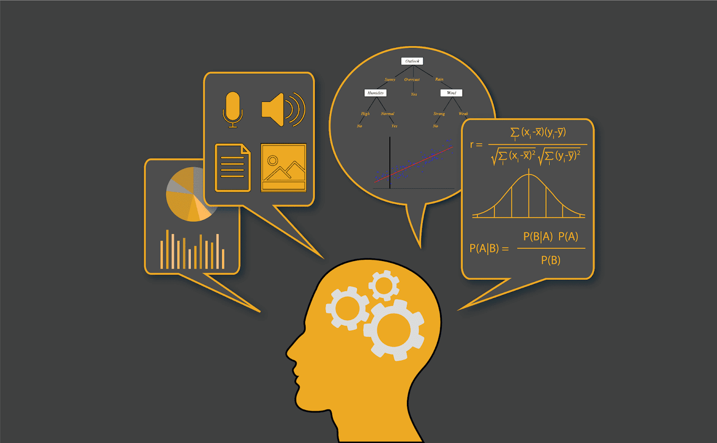
ALGORITMOS

Slide 8
MACHINE LEARNING

Slide 9
SUPERVISADO
NO SUPERVISADO
REFORZADO

Slide 10
SUPERVISADO

Slide 11
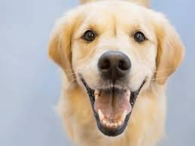
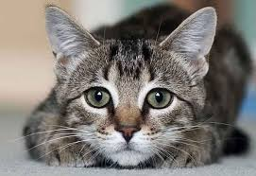
PERRO
GATO

Slide 12
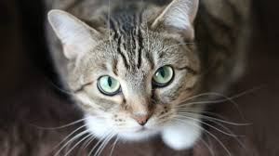

Slide 13
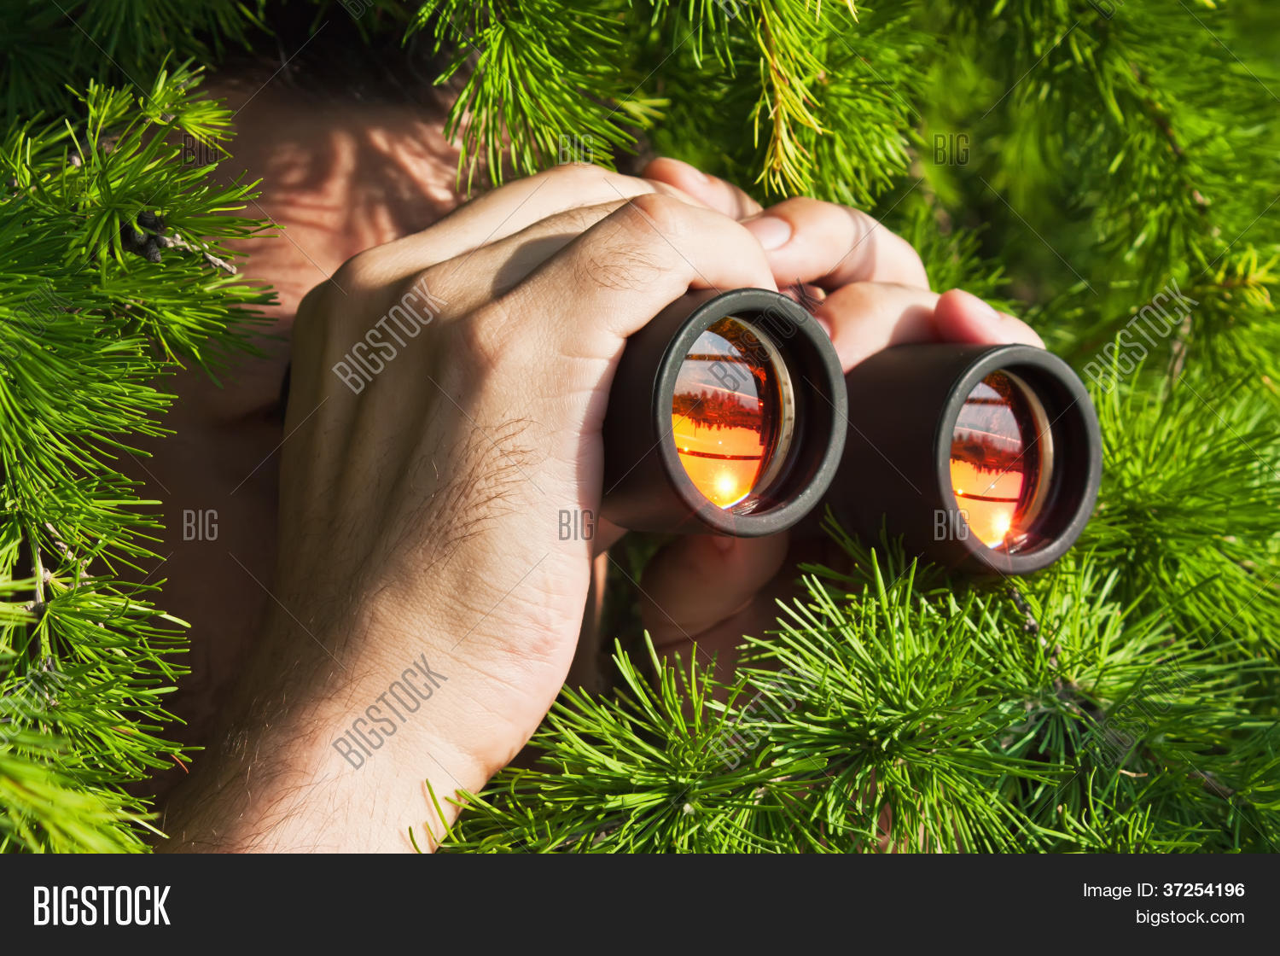

Slide 14
RELACION

Slide 15
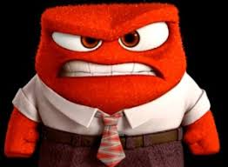

Slide 16


Slide 17
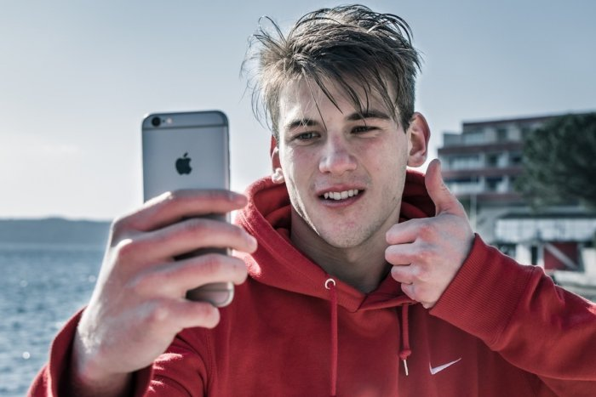

Slide 18
NO SUPERVISADO

Slide 19
GENERA CONOCIMIENTO

Slide 20
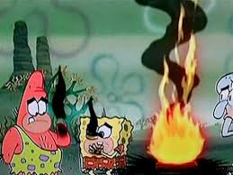

Slide 21
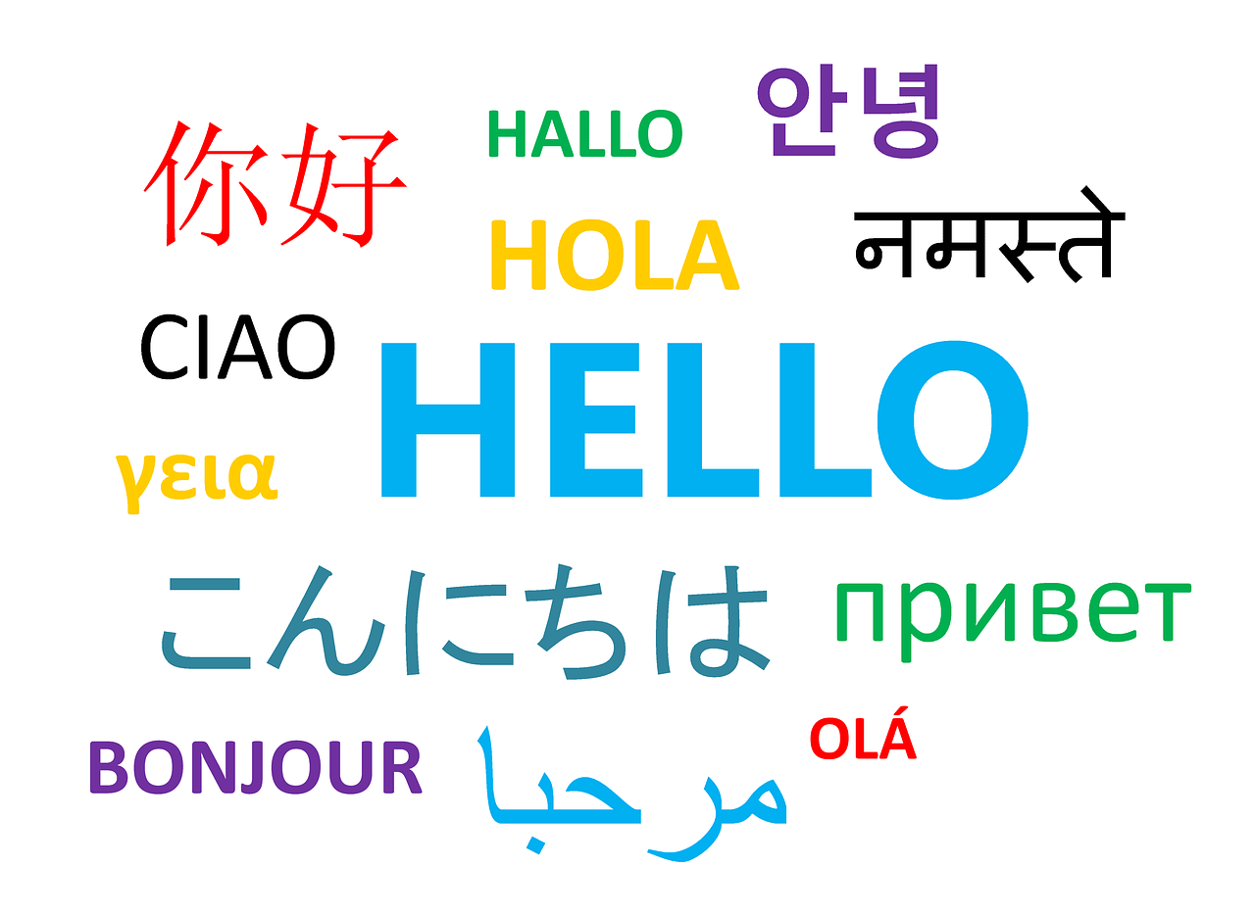

Slide 22
CLASIFICACIÓN Y PATRONES DE SIMILITUD

Slide 23
OPERACIONES

Slide 24
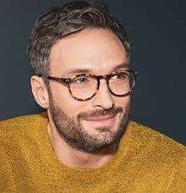
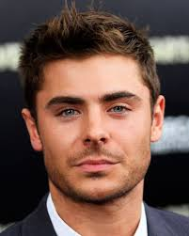
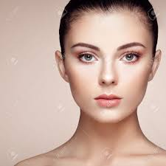

Slide 25
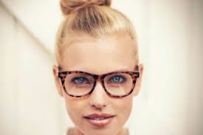

Slide 26


Slide 27
¿INTELIGENCIA ARTIFICIAL?

Slide 28


Slide 29
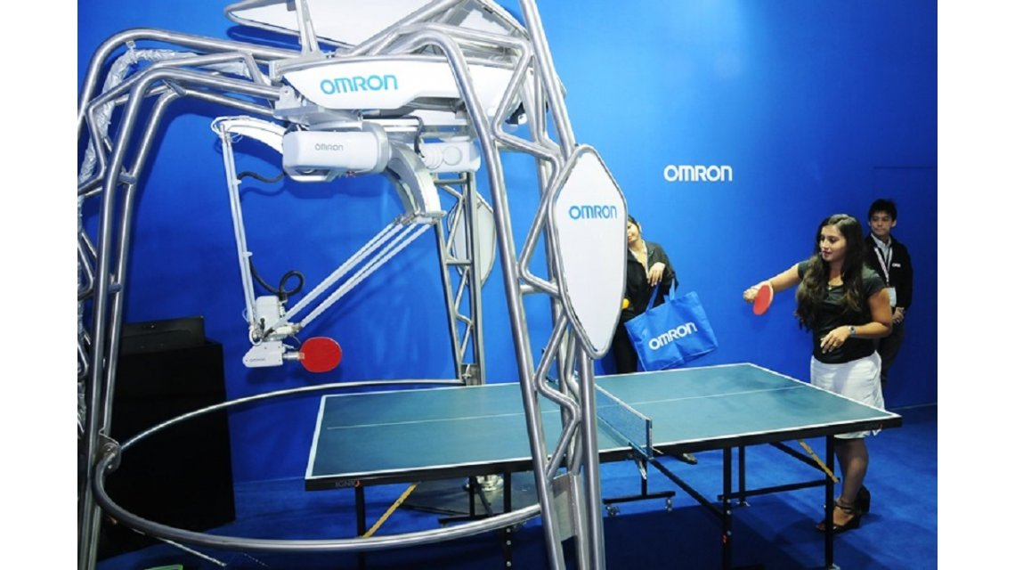

Slide 30
MÚLTIPLES TAREAS
FUERTES
DÉBILES

Slide 31
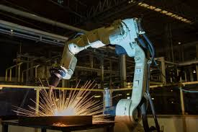
DÉBILES

Slide 32

FUERTES

Slide 33
MACHINE LEARNING

Slide 34
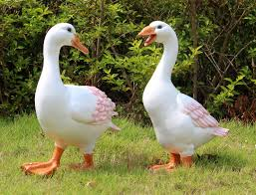
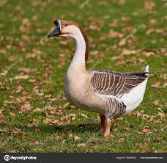
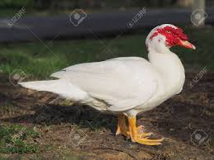
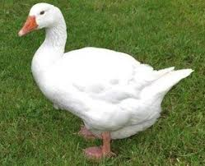

Slide 35
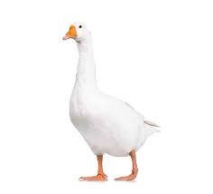

Slide 36
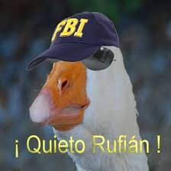

Slide 37
APRENDIZAJE AUTOMÁTICO

Slide 38
DEEP LEARNING

Slide 39
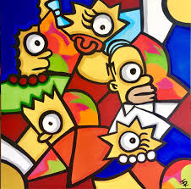

Slide 40
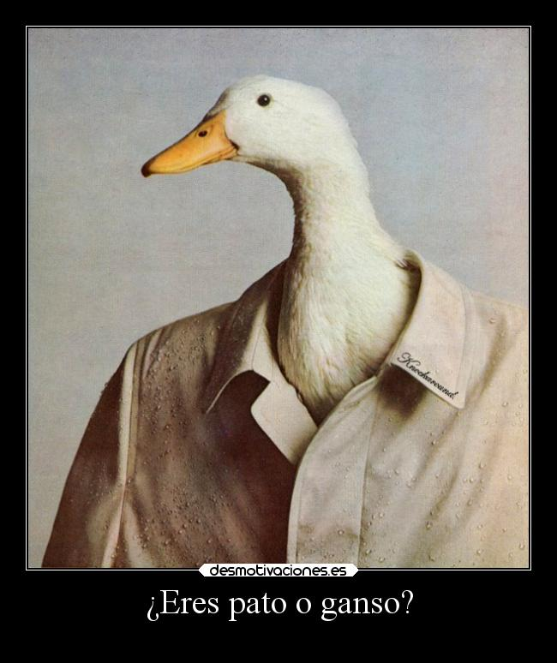

Slide 41
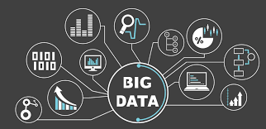

Slide 42
MODELOS

Slide 43
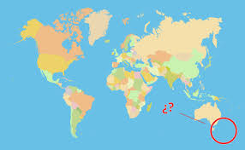

Slide 44
LO HACE SIMPLE

Slide 45
TODAS LAS AVES...

Slide 46
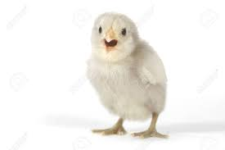
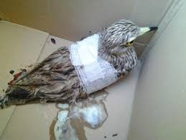

Slide 47
TODAS LAS AVES ADULTAS Y QUE NO ESTÉN HERIDAS VUELAN!!!

Slide 48
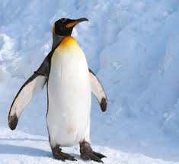

Slide 49
EL 95% DE LAS AVES ADULTAS VUELAN

Slide 50
PROBABILIDAD

Slide 51
MODELOS PROBABILÍSTICOS

Slide 52
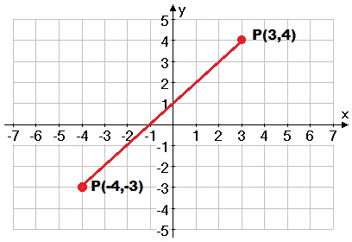

Slide 53
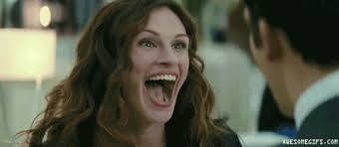

Slide 54
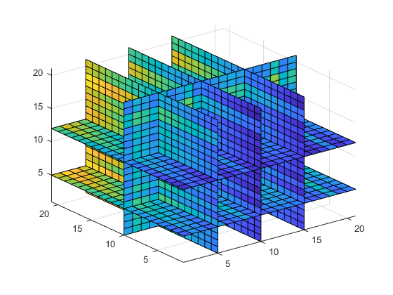

Slide 55
DATOS MULTIDIMENSIONALES

Slide 56
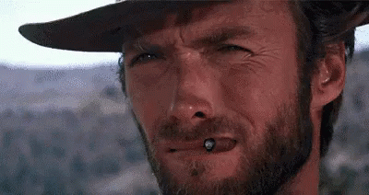
¿PREGUNTAS?

Slide 57


GRACIAS!!!
juane222333@gmail.com
Kike Rivera

